Slide 1
TIẾNG VIỆT 2
Tập 2
Tuần 28
Bài đọc 2: Buổi trưa hè

Slide 2
KHỞI ĐỘNG

Slide 3
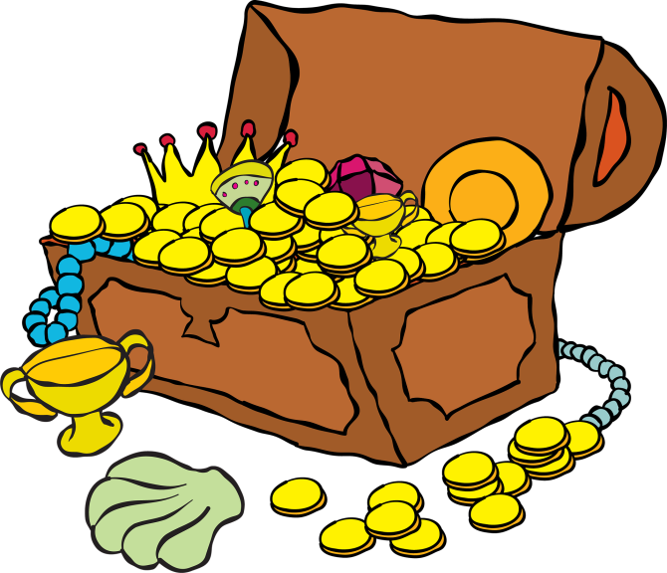
BÍ MẬT KHO BÁU CỔ

Slide 4
Chào mừng cậu bé đến với hang động bí mật của ta!!! Ta sẽ tặng cậu những rương châu báu với điều kiện cậu phải tự vượt qua thử thách của những chiếc rương kia!
Chúc cậu may mắn...

Slide 5
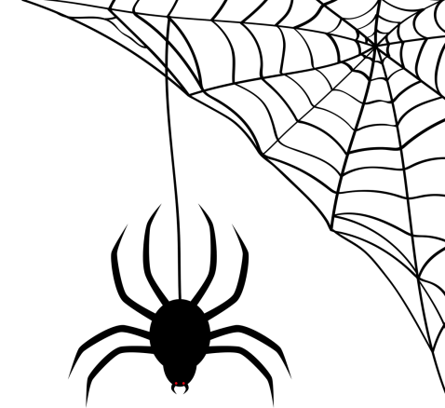
1. Trong bài “Chuyện bốn mùa” có mấy nàng tiên?
Truyện có 4 nàng tiên: Xuân, Hạ, Thu, Đông

Slide 6
2. Trong bài “Chuyện bốn mùa”, theo lời các nàng tiên, mùa Xuân có điều gì hay?
Mùa xuân về, vườn cây nào cũng đâm chồi nảy lộc. Ai cũng yêu quý nàng Xuân.

Slide 7
3. Trong bài “Chuyện bốn mùa”, theo lời các nàng tiên, mùa Hạ có điều gì hay?
Phải có nắng của nàng Hạ thì cây trong vườn mới đơm trái ngọt. Có nàng Hạ, các cô cậu học trò mới được nghỉ hè.

Slide 8
4. Trong bài “Chuyện bốn mùa”, theo lời các nàng tiên, mùa Thu có điều gì hay?
Thiếu nhi thích nàng Thu nhất. Không có nàng Thu, làm sao có đêm trăng rằm rước đèn, phá cỗ.

Slide 9
5. Trong bài “Chuyện bốn mùa”, theo lời các nàng tiên, mùa Đông có điều gì hay?
Có nàng Đông mới có giấc ngủ ấm trong chăn. Mọi người không thể không yêu nàng Đông.

Slide 10
BUỔI TRƯA HÈ
Buổi trưa lim dim
Nghìn con mắt lá
Bóng cũng nằm im
Trong vườn êm ả.
Hoa đại thơm hơn
Giữa giờ trưa vắng
Con bướm chập chờn
Vờn đôi cánh nắng.
Con tằm ăn dâu
Nghe như mưa rào
Bà dậy thay lá
Tay già lao xao…
HUY CẬN
Bò ơi, bò nghỉ
Sau buổi cày mai
Có gì ngẫm nghĩ
Nhai mãi, nhai hoài…
Bé chưa ngủ được
Bé nằm bé nghe
Âm thầm rạo rực
Cả buổi trưa hè.

Slide 11
Luyện đọc từ
mắt lá
ngẫm nghĩ
nhai mãi, nhai hoài

Slide 12
LUYỆN ĐỌC TỪNG ĐOẠN
BUỔI TRƯA HÈ
Buổi trưa lim dim
Nghìn con mắt lá
Bóng cũng nằm im
Trong vườn êm ả.
Hoa đại thơm hơn
Giữa giờ trưa vắng
Con bướm chập chờn
Vờn đôi cánh nắng.
Con tằm ăn dâu
Nghe như mưa rào
Bà dậy thay lá
Tay già lao xao…
HUY CẬN
1
3
5
2
4
Bò ơi, bò nghỉ
Sau buổi cày mai
Có gì ngẫm nghĩ
Nhai mãi, nhai hoài…
Bé chưa ngủ được
Bé nằm bé nghe
Âm thầm rạo rực
Cả buổi trưa hè.

Slide 13
Chú thích
Chập chờn: khi ẩn khi hiện, khi rõ khi không.
Lao xao: từ gợi tả những tiếng động nhỏ xen lẫn vào nhau.
1

Slide 14
Luyện đọc toàn bài
BUỔI TRƯA HÈ
Buổi trưa lim dim
Nghìn con mắt lá
Bóng cũng nằm im
Trong vườn êm ả.
Hoa đại thơm hơn
Giữa giờ trưa vắng
Con bướm chập chờn
Vờn đôi cánh nắng.
Con tằm ăn dâu
Nghe như mưa rào
Bà dậy thay lá
Tay già lao xao…
HUY CẬN
Bò ơi, bò nghỉ
Sau buổi cày mai
Có gì ngẫm nghĩ
Nhai mãi, nhai hoài…
Bé chưa ngủ được
Bé nằm bé nghe
Âm thầm rạo rực
Cả buổi trưa hè.

Slide 15
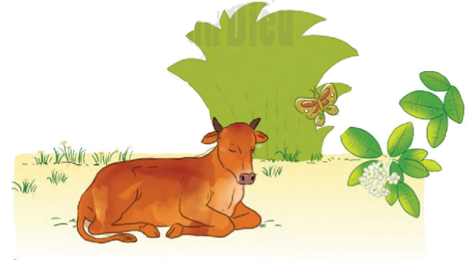
Tìm những từ ngữ, hình ảnh ở khổ thơ 1 tả buổi trưa hè yên tĩnh.
lim dim, nằm im, êm ả.

Slide 16
2. Giữa buổi trưa hè yên tĩnh có những hoạt động gì?
Hoạt động của con vật
Bò nghỉ, ngẫm nghĩ gì đó, cứ nhai mãi, nhai hoài.
Con bướm chập chờn vờn đôi cánh trắng
Con tằm ăn dâu nghe như mưa rào.
b. Hoạt động của con người
Bé chưa ngủ được, âm thầm rạo rực nằm nghe những âm thanh của buổi trưa hè.
Bà dậy thay lá dâu, tay già lao xao.

Slide 17
3. Giữa buổi trưa hè, có thể nghe thấy âm thanh nào? Chọn ý đúng:
Tiếng tằm ăn dâu
Tiếng mọi người lao xao
Tiếng mưa rào

Slide 18
4. Vì sao giữa buổi trưa hè có thể nghe thấy âm thanh nói trên? Chọn ý đúng:
Vì trưa hè rất nắng
Vì trưa hè rất yên tĩnh
Vì trưa hè nhiều gió

Slide 19
LUYỆN TẬP
1. Tìm một từ chỉ hoạt động, một từ chỉ đặc điểm trong bài thơ: Buổi trưa hè.
VÍ DỤ:
Từ chỉ hoạt động: nằm, nghỉ, ngẫm, nghĩ,…
Từ chỉ đặc điểm: lim dim, êm ả, thơm, vắng,…

Slide 20
2. Hãy đặt một câu theo mẫu Ai thế nào? để nói về buổi trưa hè.
Ví dụ:
Buổi trưa hè rất yên ả.
Buổi trưa hè thật yên tĩnh.
Giữa trưa hè, hoa đại rất thơm.

Slide 21
CỦNG CỐ, DẶN DÒ
Bài thơ miêu tả một buổi trưa mùa hè yên ả nhưng vẫn thấy hoạt động của muôn loài. Qua bài thơ thêm yêu buổi trưa hè, yêu thiên nhiên,cỏ cây, hoa lá,con vật.

